Slide 1
コンピュータシステム通論
第4回 プログラムが動くまで
人間が書いた文字列が、なぜ機械の動作になるのか。
九州大学

Slide 2
今回の問い
人間が書いた文字列が、
なぜ機械の動作になるのか。
この90分で、この問いに答えを出す。

Slide 3
第4回
到達目標
1
機械語・アセンブリ・高級言語 の関係を説明できる
2
コンパイラとインタプリタ の違いと、それぞれの利点を説明できる
3
ソースから実行までの各段階 を説明できる
4
仮想機械と JIT が何を解決しているか説明できる
5
プログラミング言語 を分類の軸で整理できる
6
バージョン管理とテスト が何を解決し、何を保証しないかを説明できる
3

Slide 4
4.1
機械語とアセンブリ言語
CPU が読めるのは 2進数の並びだけである

Slide 5
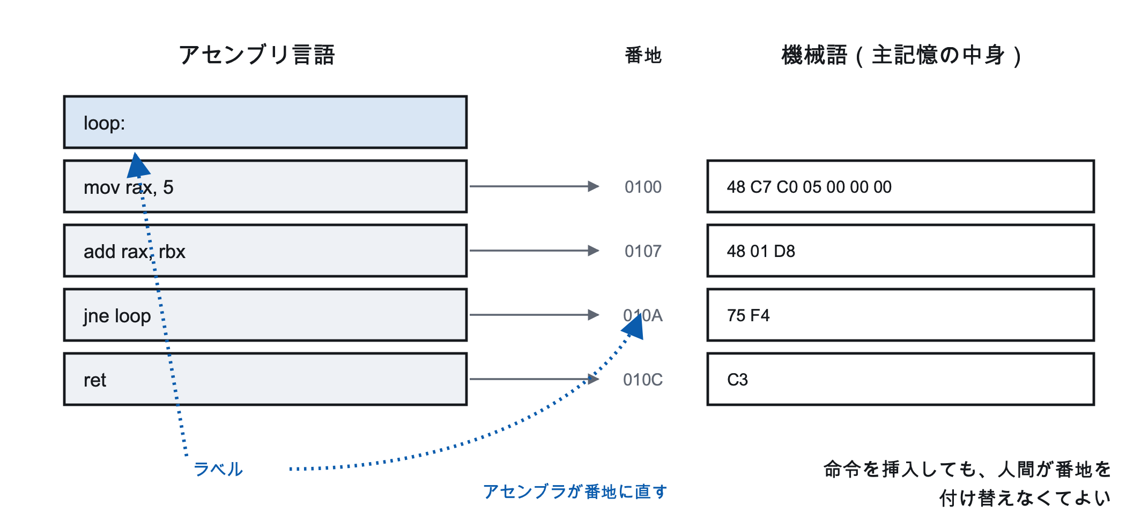
4.1 機械語
アセンブリ言語と機械語の対応
CPU が実行できるのは ISA が定める命令だけで、主記憶の中では単なる2進数である。
アセンブリ言語と機械語はほぼ1対1に対応する。変換するプログラムをアセンブラという。
人間が16進数を直接書くこともできる（1950年代はそうしていた）。しかし数値を見ても何の命令か分からず、
命令を1つ挿入すると以降のジャンプ先の番地がすべてずれる。
5

Slide 6
4.1 機械語
それでもアセンブリでは足りない
CPU ごとに違う
抽象度が低い
思考の単位と合わない
x86-64 で書いたコードは Arm では動かない
「配列を順に足す」を書くのに10行以上かかる
人は「レジスタ」ではなく「合計」「顧客リスト」で考える
それでも「読める」ことには価値がある
最適化の結果を確認する、脆弱性を解析する、デバッガでクラッシュ箇所を追う —— いずれも機械語の層に降りる場面である。
書く場面は限られる（OS の起動処理、割り込みハンドラ、暗号処理の定数時間実装など）。
6

Slide 7
4.2
高級言語と処理系
同じソースが、なぜどの機械でも動くのか

Slide 8
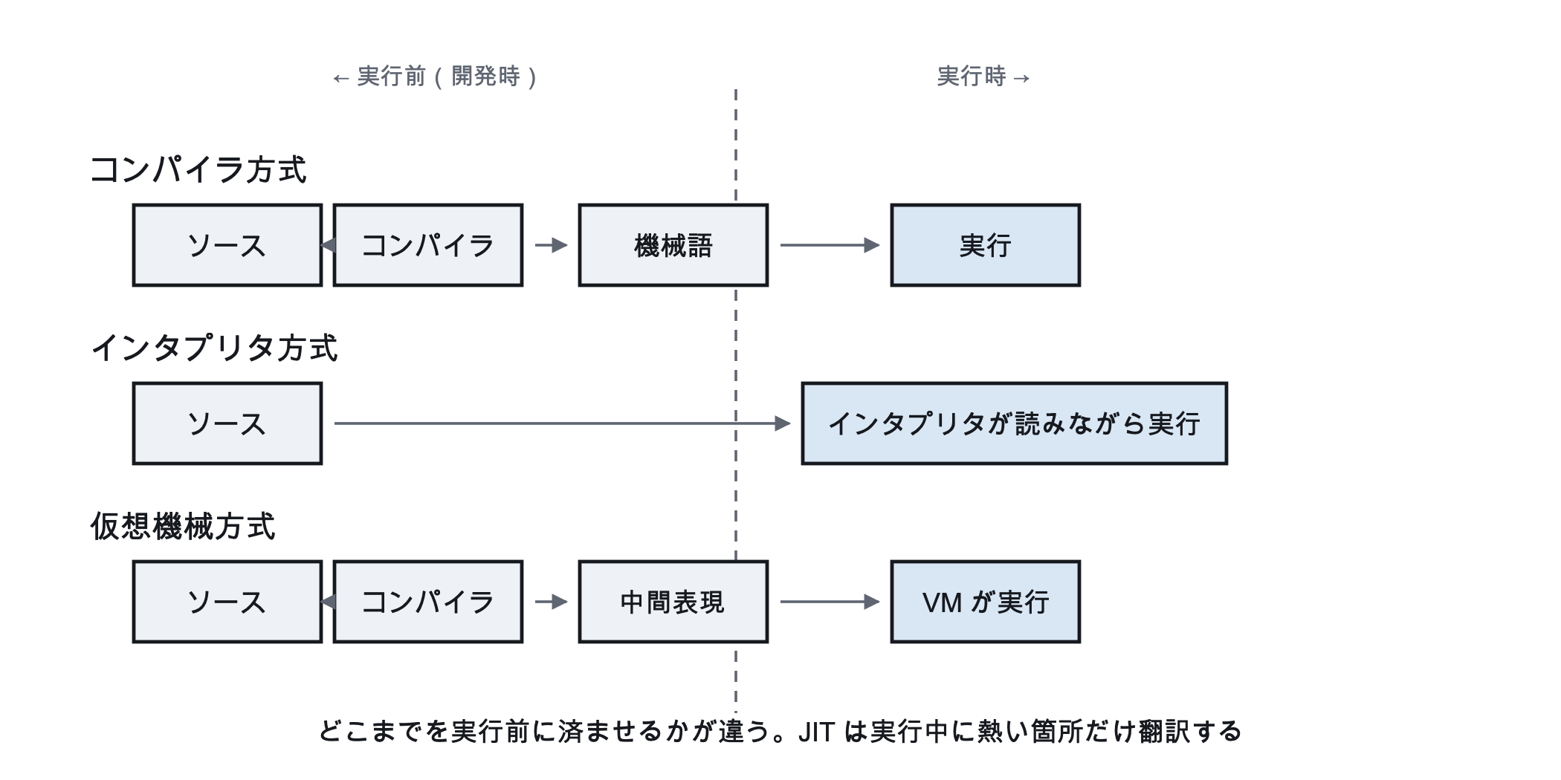
4.2 処理系
処理系の3方式
高級言語を実行するには、機械語に翻訳するか、解釈しながら実行するかのどちらかが要る。
8

Slide 9
4.2 処理系
コンパイラとインタプリタ
コンパイラ方式 C, C++, Rust, Go
インタプリタ方式 シェルスクリプト等
実行時に翻訳の手間がない
プログラム全体を見て最適化できる
実行前に型の誤りを検出できる
すぐ実行できる
書いて試すサイクルが速い
どの環境でも同じソースが動く
欠点：実行までに時間がかかる。CPU・OS ごとに別の実行ファイルが要る。
欠点：実行のたびに解釈するので遅い。誤りが実行時まで見つからない。
中間に仮想機械方式がある。中間表現（バイトコード）に翻訳し、各環境の VM が解釈する（Java, C#, Python）。
9

Slide 10
4.2 処理系
JIT コンパイル
VM 方式でも、バイトコードの解釈は機械語の直接実行より遅い。そこで実行しながら、よく通る箇所だけを機械語に翻訳する。
実行時にしか分からない事実を使って最適化できる
このループで x は常に整数だった
整数専用のコードを出す
この分岐はほぼ常に真だった
真の側を速い経路にする
仮定が外れたら
解釈実行に戻せばよい
プログラムの実行時間の大半はごく一部のコードに集中する。全体を最適化するより、熱い箇所だけを本気で最適化するほうが効率がよい。
採用例：JVM (HotSpot)、JavaScript エンジン (V8)、.NET、PyPy。
「コンパイラ言語 vs インタプリタ言語」という分類は、現代ではあまり意味をなさない。
10

Slide 11
4.3
実行ファイルができるまで
ソースから実行までに、何段階あるのか

Slide 12
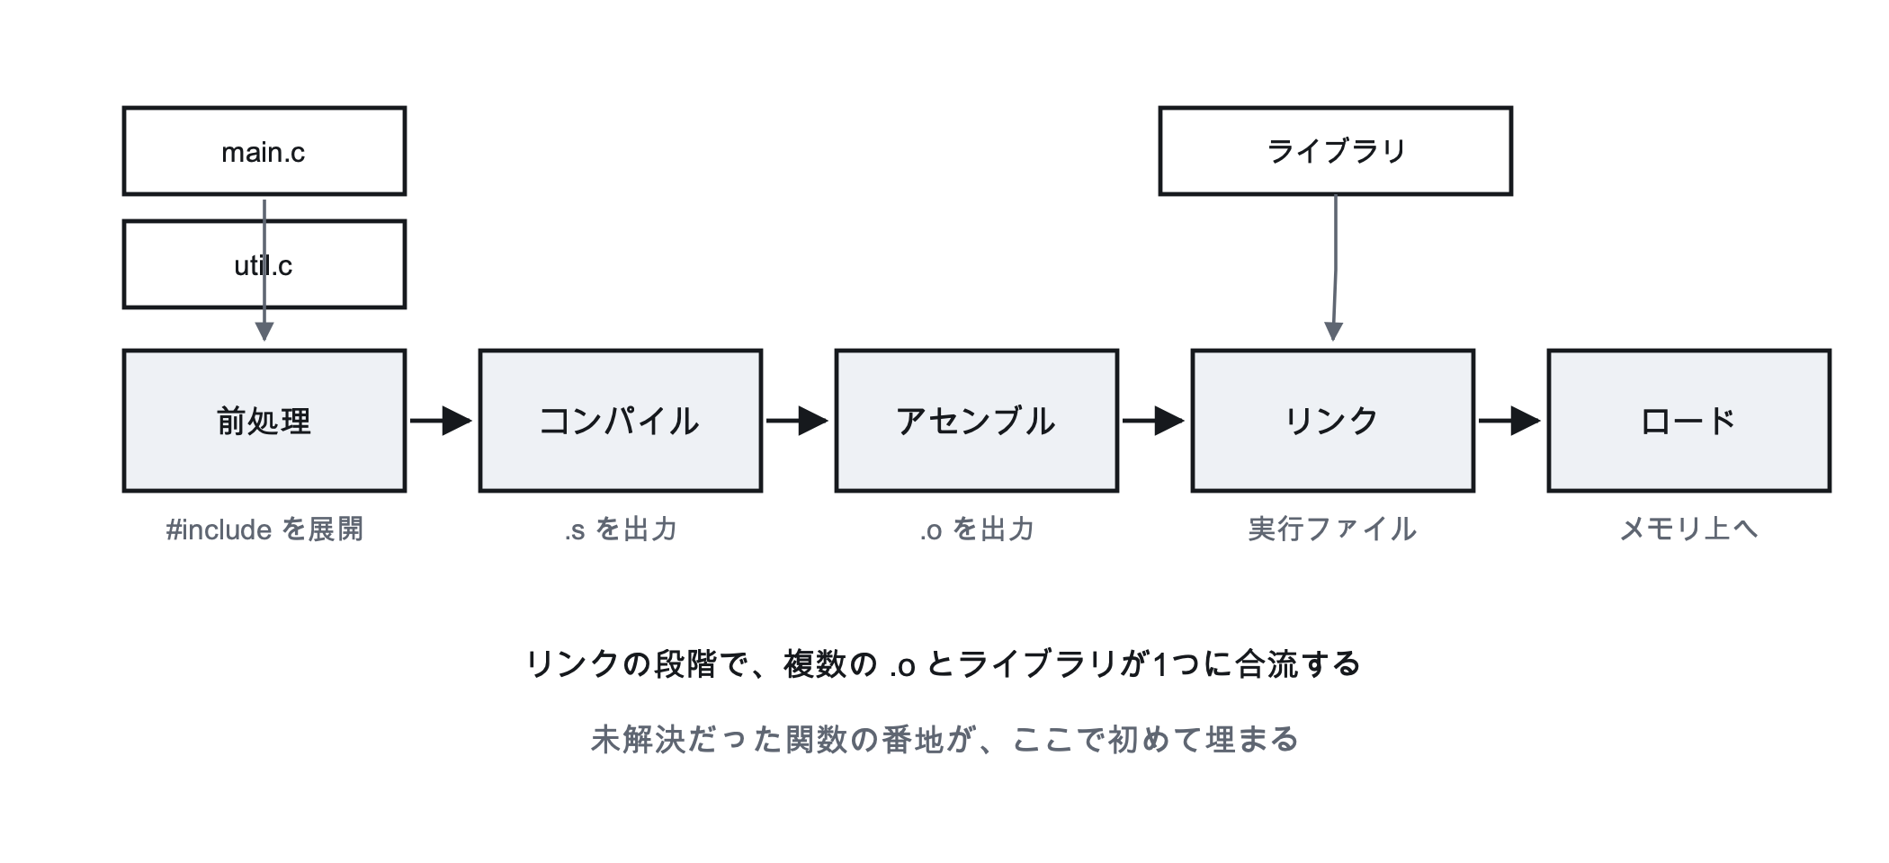
4.3 ビルド
ビルドの各段階
12

Slide 13
4.3 ビルド
コンパイルの中身
コンパイル段階が本体で、内部はさらに数段階に分かれる。
字句解析 — 文字列をトークンに分割する
  int, sum, =, 0, ; といった単位に切る
構文解析 — トークン列から構文木を作る。文法に合わなければ構文エラー
意味解析 — 型が合っているか、変数が宣言済みかを検査
中間表現の生成と最適化 — 不要な計算を除去、ループを変形、定数を畳み込む
  x = 3 * 4 はコンパイル時に x = 12 になる（定数畳み込み）
  ループ内で値の変わらない計算はループの外に出される
コード生成 — 対象 CPU のアセンブリを出力。レジスタの割り当てもここ
最適化はプログラムの意味を変えてはならない。C の「未定義動作」ではこの制約が外れ、事故の原因になる。
13

Slide 14
4.3 ビルド
リンク：静的と動的
静的リンク
動的リンク
ライブラリの中身を実行ファイルに取り込む。
単体で動くが大きくなる。ライブラリの更新には再リンクが要る。
実行時にライブラリを読み込む。
実行ファイルは小さく、ライブラリを更新すれば全プログラムに反映される。ただし依存するライブラリが無いと動かない。
Linux の .so、Windows の .dll、macOS の .dylib。「DLL が見つかりません」は動的リンクの帰結である。
14

Slide 15
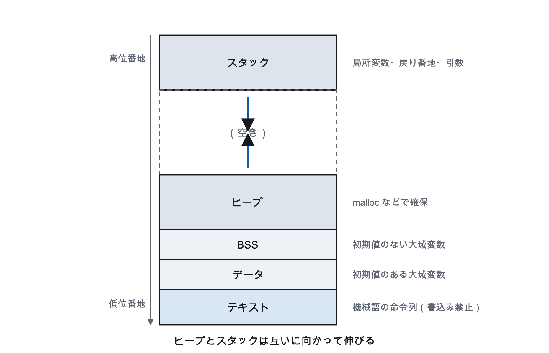
4.3 ビルド
プロセスのメモリ配置
変数がどこに置かれるかを意識すると、バグの性質が見えてくる。
スタックの変数は関数を抜けると消える／ヒープは明示的に解放しないと残る（メモリリーク）／
テキスト領域は書込み禁止。第12回のバッファオーバフロー攻撃は、この配置を知らないと成立が理解できない。
15

Slide 16
4.4
言語の分類と選び方
「良い言語」ではなく「どの軸で違うか」

Slide 17
4.4 言語
4つの軸で位置づける
実行の仕方
型の扱い
コンパイル／インタプリタ／仮想機械／JIT
静的型（C, Java, Rust, Go, TypeScript）と動的型（Python, JavaScript, Ruby）
パラダイム
メモリ管理
手続き型／オブジェクト指向／関数型／論理型。現代の主要言語はほぼ複数を併せ持つ
手動（C）／ガベージコレクション（Java, Python, Go）／所有権（Rust）
静的型は誤りを早く見つけられ大規模開発に有利、動的型は書き始めが速い。近年は動的型に型注釈を足す動きが強い。
17

Slide 18
4.4 言語
歴史の中の代表例
言語 | 年 | 何を持ち込んだか
FORTRAN | 1957 | 最初の実用的な高級言語。数式をそのまま書ける
LISP | 1958 | 関数型、再帰、リスト、プログラム＝データ
C | 1972 | 高級言語でありながら機械に近い。UNIX とともに普及
Python | 1991 | 読みやすさを最優先。現在は科学計算・AI の標準
Java | 1995 | VM による環境非依存、GC
Go | 2009 | 並行処理を言語に組み込む。単純さを重視
Rust | 2010 | GC なしでメモリ安全を保証
LISP は1958年の言語だが、プログラム自身がプログラムを生成・操作できる。第1回の万能チューリングマシンを言語設計に持ち込んだものと見ることができる。
18

Slide 19
4.4 言語
選び方は3つの問いで決まる
問うべきは「どの言語が優れているか」ではない。
1
2
3
その領域の生態系はどこにあるか
性能要件はどこにあるか
誰が保守するか
ライブラリと知見が集まっている言語を選ぶ。機械学習なら Python、Web なら TypeScript、組込みなら C/C++/Rust
実行速度が問題になるのは全体のごく一部。まず書きやすい言語で作り、遅い箇所だけ置き換える構成も普通である
3年後に読む人にとって読めるか
19

Slide 20
4.5
書いたあと、動くと確かめるまで
ここからは人間の側の仕組みである

Slide 21
4.5 バージョン管理
バージョン管理が解決すること
ソースコードは1回書いて終わりではない。直し、戻し、複数人で同時に触る。
履歴を残す
任意の時点に戻せる
変更を統合できる
分岐して試せる
「なぜこう書いたか」が後から追える
壊したときに引き返せる
同じファイルを同時に触っても失われない
本流を壊さずに実験できる
「いつ壊れたか」は二分探索で特定できる
1か月前は動いていたが、いま動かない。その間にコミットが100個ある。真ん中で試し、動けば後半、動かなければ前半に絞る —— 7回で1個になる（第2回の二分探索。git bisect が自動化する）。
コミットは「中途半端な状態を記録しない」単位である。第11回のトランザクションと同じ考え方。
21

Slide 22
4.5 テスト
テストは、バグが無いことを証明しない
単体・結合・回帰の3種類がある。自動化がいちばん効くのは回帰テストである —— 人間は一度直した箇所を二度と確かめないが、機械は毎回確かめる。
テストはバグの存在を示せるが、不在は示せない
テストが通った
バグが見つからなかった
バグが無い
別の主張
第1回のライスの定理 —— プログラムの振る舞いに関する自明でない性質は、すべて決定不能である。
テストは有限個の入力で試すだけなので、試していない入力については何も言えない。
型検査とテストは競合しない。型は全入力について「ある種の誤りが無いこと」を保証し、テストは「ある入力で正しく動くこと」を示す。
22

Slide 23
4.5 テスト
第1回の3つの迂回策が、そのまま道具になる
決定不能性は技術の未熟さではない。だから「迂回する」ことが開発の道具立てそのものになる。
第1回の迂回策 | 対応する道具 | 何をしているか
近似する | テスト、静的解析 | 有限個の入力で試す。危ない箇所を過剰に報告する
対象を狭める | 型システム（4.4） | 決定可能な性質だけを、機械が全入力について保証する
人間を入れる | コードレビュー | 機械に判定できないことを人が見る
継続的インテグレーション（CI）—— コミットごとに自動でビルドしてテストを走らせる
狙いは1つ。壊れたことを早く知る。壊れてから気づくまでが長いほど原因の候補が増える。
コミットごとに確かめれば候補は常に1個なので、二分探索する必要すらなくなる。
23

Slide 24
第4回
演習
4-1
高級言語で書いたプログラムが、そのままでは CPU で実行できないのはなぜか。第3回の内容に触れて説明せよ。
4-3
JIT コンパイルが事前コンパイルより有利になりうる理由を1つ挙げよ。「実行時にしか分からない情報」の具体例を含めること。
4-4
静的リンクと動的リンクについて、それぞれが有利になる状況を1つずつ挙げよ。
4-5
次の C 関数の誤りを、メモリ配置を参照して説明せよ。char *f(void) { char buf[64]; sprintf(buf, "hello"); return buf; }
4-6
「テストが全部通ったので、このプログラムにバグは無い」という主張に反論せよ。第1回の内容に触れること。
4-7
1か月前は動いていたが、いま動かない。その間にコミットが100個ある。原因のコミットを特定するのに最小で何回試せばよいか。方法も述べよ。
24

Slide 25
まとめ
機械語とアセンブリ
ほぼ1対1に対応する。ラベルを番地に直すのがアセンブラの仕事
処理系
コンパイラ・インタプリタ・仮想機械・JIT。現代の言語は複数を組み合わせている
ビルド
前処理→コンパイル→アセンブル→リンク→ロード。リンクで未解決の番地が埋まる
メモリ配置
テキスト・データ・ヒープ・スタック。この配置がバグの性質も攻撃の成立も決めている
言語の選択
生態系・性能要件・保守性で決まる。「良い言語」という問いは立たない
バージョン管理とテスト
テストはバグの不在を示せない。第1回の迂回策3つが、テスト・型・レビューに対応する
次回 プログラムは動くようになった。しかし遅い。なぜ遅いのか —— 答えは CPU ではなく、記憶装置にある。

